Slide 1






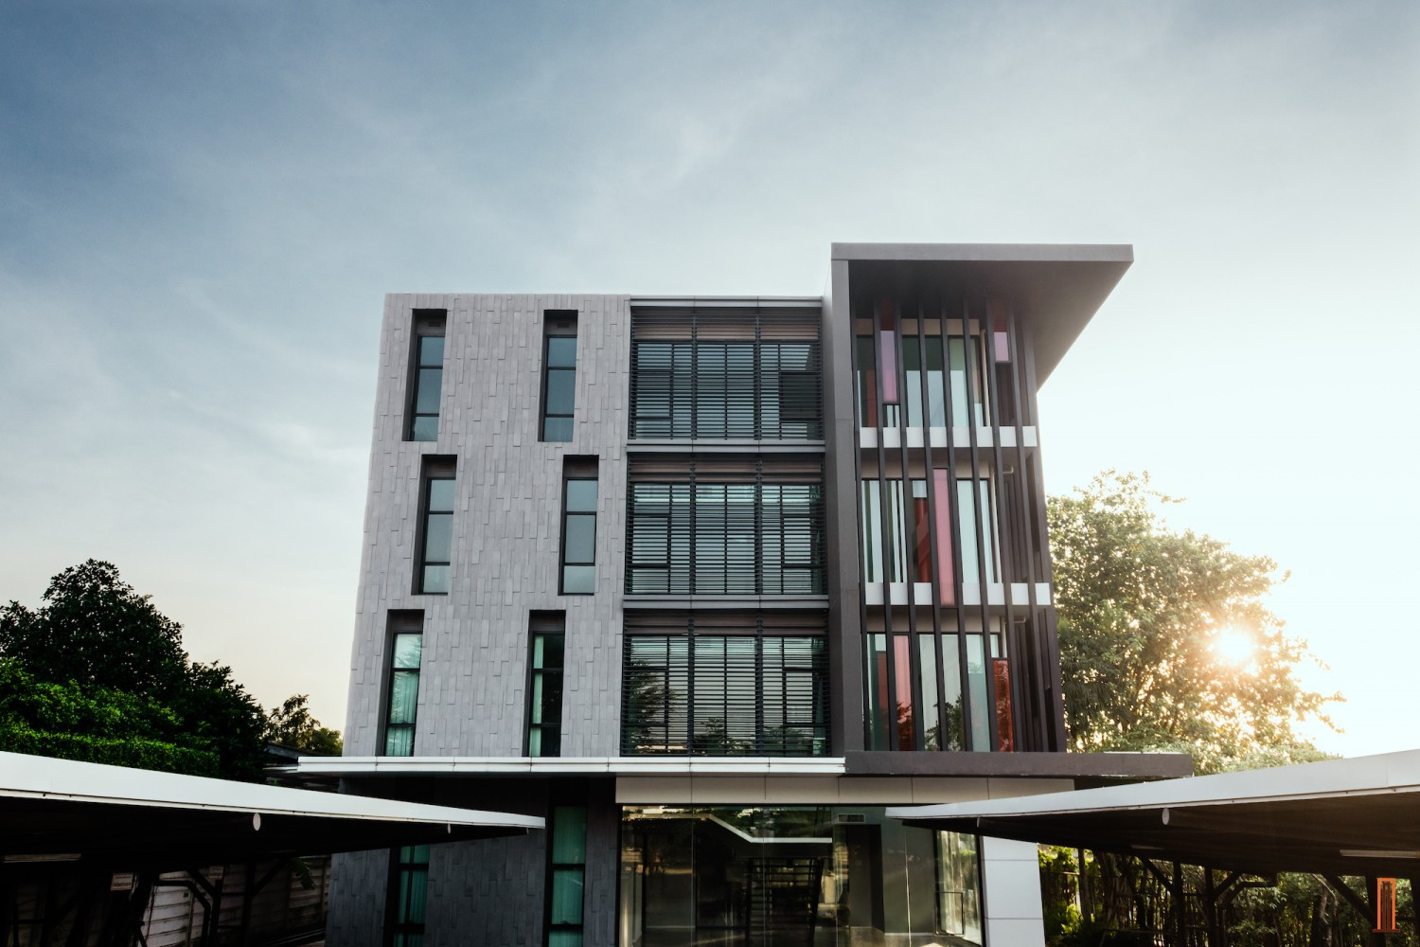


มาตราฐานกลาง 5ส
มาตราฐานกลาง 5ส
สำนักงาน
T.T.S.ENGINEERING (2004) CO.,LTD.
1

Slide 2
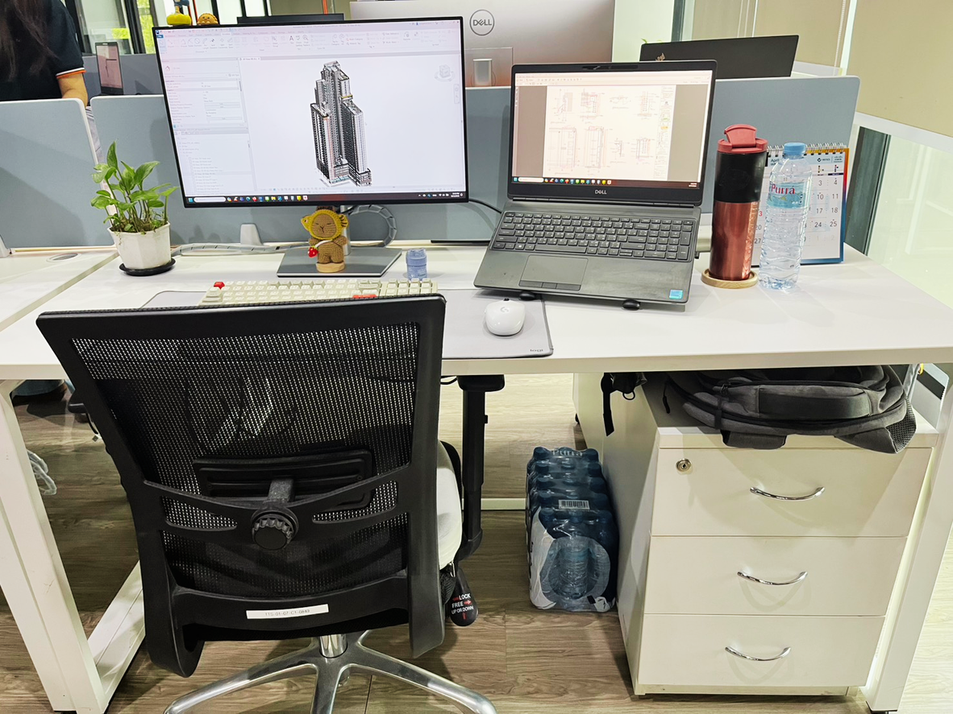


มาตราฐานกลาง 5ส
มาตราฐานกลาง : โต๊ะทำงาน
2.5
รายละเอียดมาตราฐาน
2.2
2.5
1.โต๊ะทำงานสะอาดไม่มีคราบสกปรก
2.บนโต๊ะทำงาน
2.1 คีย์บอร์ด เมาส์ วางในตำแหน่งที่เหมาะสม
2.2 ตุ๊กตา/ของตกแต่ง วางในตำแหน่งที่ไม่เกะกะ
2.3 เอกสารสำหรับทำงาน
2.4 ปฏิทินตั้งโต๊ะ
2.5 อุปกรณ์คอมพิวเตอร์วางอยู่ตำแหน่งที่เหมาะสม
3.ขณะปฏิบัติงานสามารถวางอุปกรณ์ที่จำเป็นในการปฏิบัติงานรวมถึงแก้วน้ำหรือขวด น้ำได้ เมื่อเลิกงานห้ามมีสิ่งอื่นใดวางบนโต๊ะ
4.ของที่อยู่ภายในลิ้นชักต้องจัดเก็บอย่างเป็นระเบียบแยกหมวดหมู่จัดวาง
5.ใต้โต๊ะทำงาน
5.1 ปลี๊กและสายไฟเก็บให้เป็นระเบียบเเละปลอดภัย
5.2 สามารถวางน้ำดื่มหรือสิ่งของที่จำเป็นในตำแหน่งที่เหมาะสม
2.4
2.2
2.1
5.2
รูปแสดงตัวอย่างที่ 1
2

Slide 3
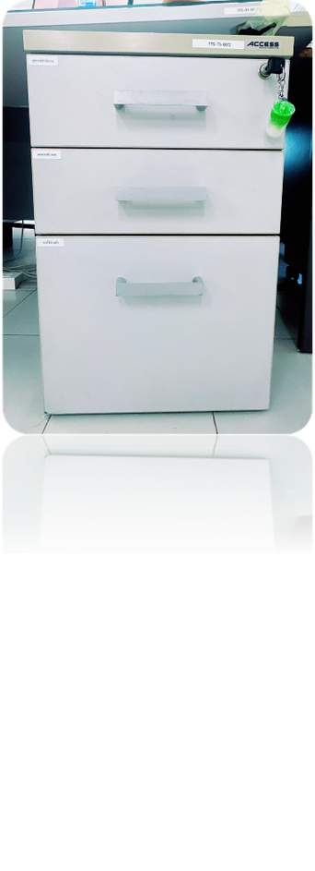
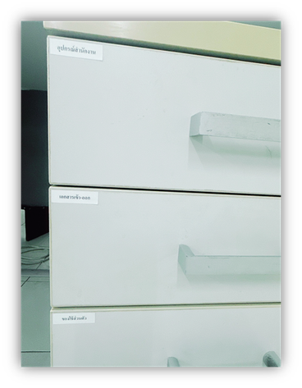

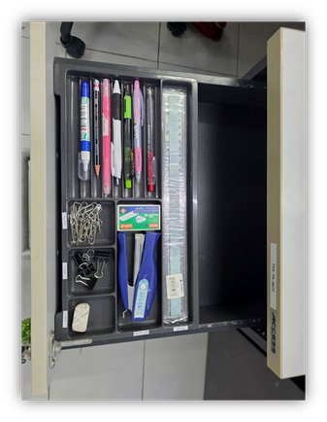
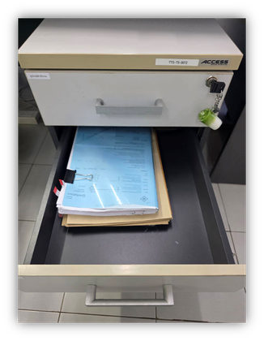
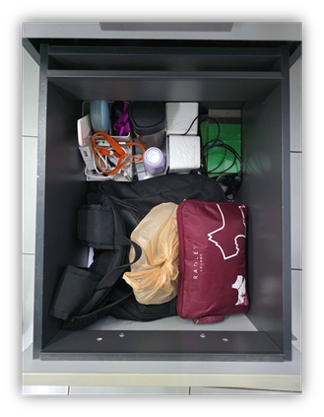
มาตราฐานกลาง 5ส
มาตราฐานกลาง : ลิ้นชักและพื้นที่เก็บของประจำโต๊ะทำงาน
2.1
รายละเอียดมาตราฐาน
2. สิ่งของภายในลิ้นชักต้องจัดเก็บเป็นหมวดหมู่หรือจัดทำป้ายบ่งชี้ ตามความเหมาะสม
2.1 อุปกรณ์สำนักงานส่วนตัวจัดเก็บลิ้นชักที่ 1
2.2 เอกสารการทำงานจัดเก็บลิ้นชักที่2
2.3 ของใช้ส่วนตัวจัดเก็บลิ้นชักที่ 3
2.2
2.3
ลิ้นชักชั้นที่1 1
ลิ้นชักชั้นที่2 2
ลิ้นชักชั้นที่3 3
3

Slide 4
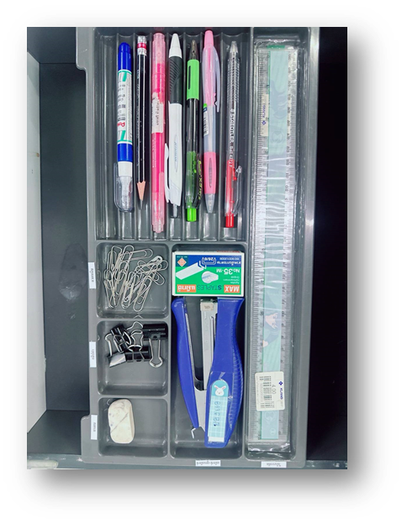
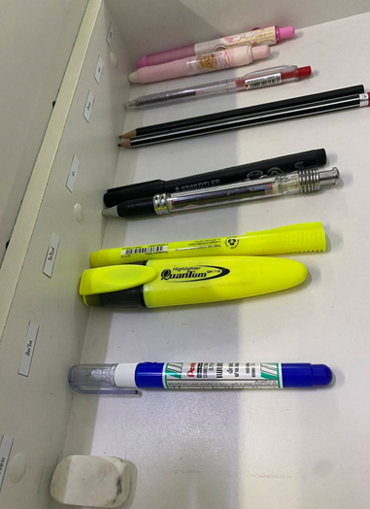

มาตราฐานกลาง 5ส
มาตราฐานกลาง : ลิ้นชักและพื้นที่เก็บของประจำโต๊ะทำงาน (ต่อ)
รายละเอียดมาตราฐาน
2.4 สิ่งของภายในลิ้นชักต้องจัดเก็บเป็นหมวดหมู่และหยิบใช้ได้สะดวก
2.5 จัดเก็บเฉพาะอุปกรณ์ เอกสารหรือของส่วนตัวที่จำเป็นต่อการใช้งาน
2.6 ไม่สะสมวัสดุ เอกสาร ถุง หรือสิ่งของที่ไม่จำเป็นในลิ้นชัก
2.7 อุปกรณ์ชำรุดหรือไม่ใช้งานแล้วต้องแยกออกจากพื้นที่ใช้งาน
2.8 เอกสารสำคัญต้องไม่วางปะปนกับของใช้ส่วนตัวหรือวัสดุทั่วไป
2.9 หลังใช้งานต้องจัดเก็บสิ่งของกลับเข้าตำแหน่งเดิมและปิดลิ้นชัก
3.0 ไม่สะสมเกินความจำเป็นปากกาแต่ละสีควรไม่เกิน 2 ด้าม
รูปแบบที่ 1
รูปแบบที่ 2
4

Slide 5
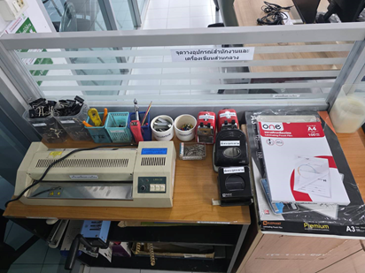
มาตราฐานกลาง 5ส
มาตราฐานกลาง : อุปกรณ์สำนักงานส่วนกลาง
รายละเอียดมาตราฐาน
1. อุปกรณ์สำนักงานต้องจัดเก็บเป็นหมวดหมู่และอยู่ในตำแหน่งที่กำหนด
2. อุปกรณ์ที่ใช้ประจำต้องมีจำนวนที่เหมาะสมกับการใช้งานไม่สะสม
3. อุปกรณ์ขนาดเล็ก เช่น เครื่องคิดเลข ที่เจาะกระดาษ ที่เย็บกระดาษ
ต้องกำหนดจุดวางให้ชัดเจน
4. ของใช้ที่ไม่เกี่ยวข้องกับงานต้องไม่ปะปนในพื้นที่จัดเก็บอุปกรณ์สำนักงาน
5. หลังใช้งานต้องจัดเก็บอุปกรณ์กลับคืนตำแหน่งเดิม
รูปแสดงแบบที่ 1
5

Slide 6
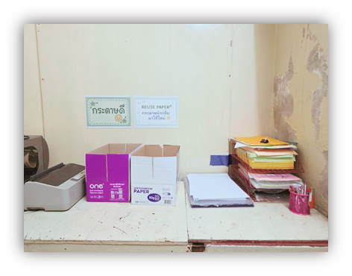
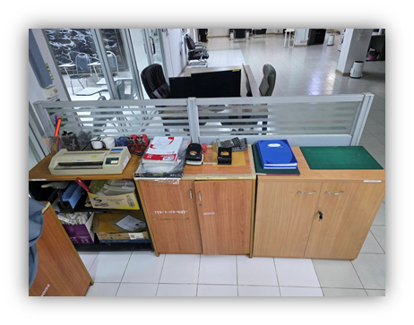
มาตราฐานกลาง 5ส
มาตราฐานกลาง : อุปกรณ์สำนักงานส่วนกลาง ต่อ
รายละเอียดมาตราฐาน
1. ตู้และบริเวณโดยรอบต้องสะอาด ไม่มีฝุ่นหรือคราบสกปรก
2. ภายในตู้ต้องจัดเก็บเอกสารหรืออุปกรณ์เป็นหมวดหมู่
3. มีป้ายแสดงประเภทเอกสารหรือสิ่งของภายในตู้ตามความเหมาะสม
4. สามารถค้นหา หยิบใช้ และจัดคืนได้สะดวก
5. ไม่วางสิ่งของบนหลังตู้ในลักษณธที่เสียงต่อการตกหล่น
6. สิ่งของหนักต้องจัดเก็บในระดับที่เหมาะสมและปลอดภัย
7. ตู้ส่วนกลางต้องกำหนดผู้รับผิดชอบ
8. ป้ายหน้าตู้ / ลิ้นชักต้องตรงกับรายการที่จัดเก็บจริงและอ่านได้ชัดเจน
6

Slide 7
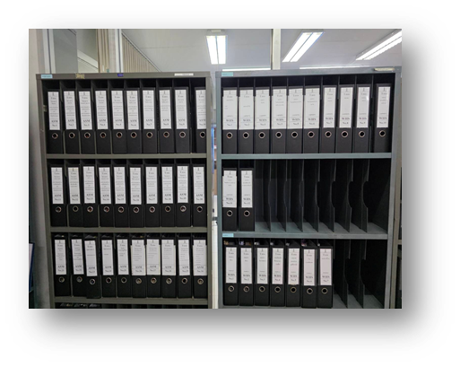
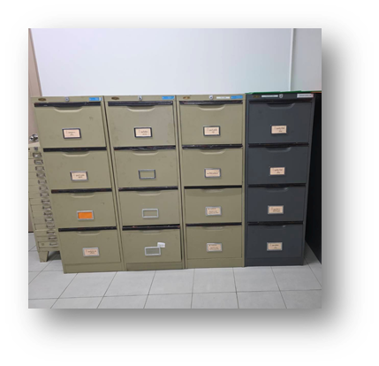
มาตราฐานกลาง 5ส
มาตราฐานกลาง : ตู้เอกสาร / อุปกรณ์ทำงาน
รายละเอียดมาตราฐาน
1. กำหนดพื้นที่จัดเก็บอุปกรณ์สำนักงานส่วนกลางให้ชัดเจน
2. จัดอุปกรณ์เป็นหมวดหมู่และมีป้ายบ่งชี้ตามความเหมาะสม
3. กำหนดผู้รับผิดชอบพื้นที่หรืออุปกรณ์ส่วนกลาง
4. วัสดุสิ้นเปลืองที่จำเป็นควรมีการควบคุมปริมาณขั้นต่ำ
และสูงสุดตามความเหมาะสม
5. กระดาษใหม่กระดาษใช้ซ้ำและวัสดุสำนักงานต้องแยกพื้นที่จัดเก็บ
ให้ชัดเจน
6.ไม่จัดเก็บวัสดุหรืออุปกรณ์เกินความจำเป็นของพื้นที่
7. พื้นที่และพื้นผิวจัดเก็บต้องสะอาดไม่มีฝุ่นหรือเศษวัสดุสะสม
7

Slide 8
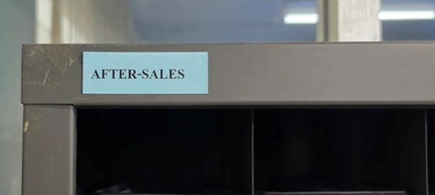
มาตราฐานกลาง 5ส
มาตราฐานกลาง : แฟ้มและเอกสาร
รายละเอียดมาตราฐาน
1. แฟ้มต้องมีชื่อหรือป้ายบ่งชี้ที่อ่านได้ชัดเจน
2. เอกสารภายในต้องสอดคล้องกับชื่อแฟ้มและจัดเรียงเป็นระบบ
3. จัดเก็บเฉพาะเอกสารที่จำเป็นและสามารถค้นหาได้สะดวก
4. แฟ้มต้องอยู่ในสภาพดี สะอาด ไม่ชำรุด
5. หลังใช้งานต้องนำแฟ้มกลับคืนตำแหน่งที่กำหนด
6. เอกสารที่หมดอายุหรือไม่จำเป็นต้องดำเนินการตามระบบ
ควบคุมเอกสารของบริษัท
7. ป้ายสันแฟ้มควรใช้รูปแบบเดียวกันภายในชุดนี้หรือพื้นที่เดียวกัน
8. แฟ้ม/หนังสือขนาดต่างกันควรแยกโซนหรือช่องจัดเก็บ
ให้เหมาะสม ไม่ปะปนจนค้นหายาก
8

Slide 9
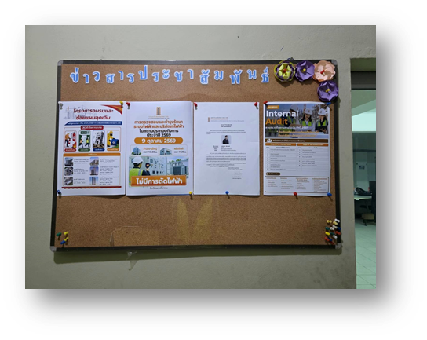
มาตราฐานกลาง 5ส
มาตราฐานกลาง : บอร์ดประชาสัมพันธ์และป้ายบ่งชี้
รายละเอียดมาตราฐาน
1. ข้อมูลบนบอร์ดต้องเกี่ยวข้องกับพื้นที่และปัจจุบัน
2. เอกสารหรือประกาศต้องติดอย่างเป็นระเบียบและอ่านได้ชัดเจน
3. ข้อมูลหมดอายุต้องนำออกตามรอบการทบทวน
อย่างน้องเดือนล่ะ 1 ครั้ง
4. ป้ายชื่อ ป้ายบ่งชี้ และป้ายสถานะต้องอยู่ในสภาพดี
และมองเห็นได้ชัดเจน
5. บอร์ดส่วนกลางต้องกำหนดผู้รับผิดชอบ
6. เอกสารบนบอร์ดควรจัดแนวและแบ่งหมวดหมู่ให้ชัดเจน
7. เอกสารสำคัญหรือแบบฟอร์มประจำจุดควรใช้ซองใสหรือ
วิธีป้องกันความเสียหายตามความเหมาะสม
รูปแบบที่ 1
9

Slide 10
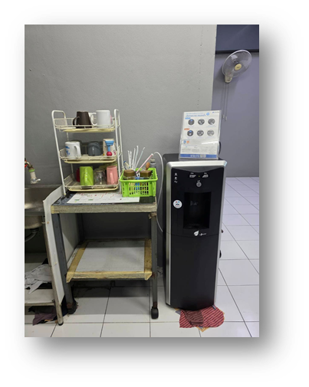
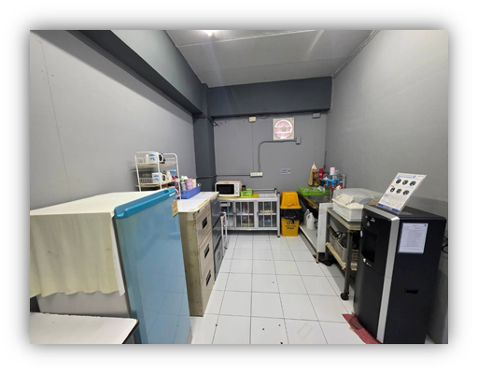
มาตราฐานกลาง 5ส
มาตราฐานกลาง : จุดน้ำดื่ม / ตู้เย็น
รายละเอียดมาตราฐาน
1. พื้นที่ต้องสะอาดเป็นระเบียบไม่มีน้ำหกหรือน้ำขัง
2. อุปกรณ์ต้องอยู่ในสภาพพร้อมใช้งาน
3. ภาชนะและของใช้ต้องจัดเก็บในพื้นที่ที่กำหนด
4. ตู้เย็นต้องสะอาดและไม่มีอาหารหรือเครื่องดื่มหมดอายุ
5. ไม่สะสมสิ่งของส่วนตัวจนรบกวนพื้นที่ส่วนกลาง
6. ต้องมีการทำความสะอาดตามรอบที่เหมาะสม
7. สายไฟ ปลั๊ก และอุปกรณ์ไฟฟ้าต้องอยู่ในสภาพปลอดภัย
8. กล่อง วัสดุ และของสำรองต้องจัดเก็บให้เป็นหมวด
ไม่กีดขวางทางเดินหรือพื้นที่ใช้งาน
รูปแบบที่ 1
10

Slide 11
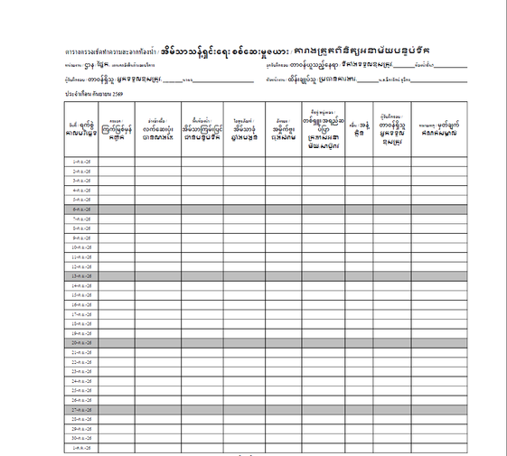
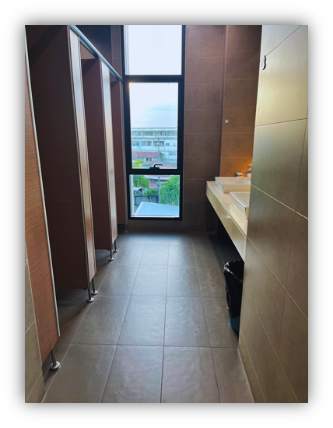
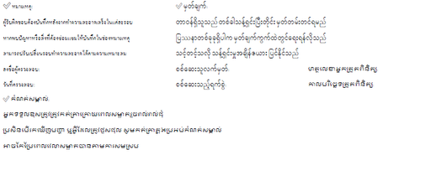
มาตราฐานกลาง 5ส
มาตราฐานกลาง : ห้องน้ำ
รายละเอียดมาตราฐาน
1. ห้องน้ำต้องสะอาด และไม่มีกลิ่นผิดปกติ
2. สุขภัณฑ์ต้องอยู่ในสภาพพร้อมใช้งานและไม่พบการรั่วซึมของน้ำ
3. ถังขยะต้องไม่ล้นและจัดวางเหมาะสม
4. กระดาษชำระ สบู่ หรืออุปกรณ์ที่กำหนดต้องมีพร้อมใช้งาน
5. อุปกรณ์ทำความสะอาดต้องจัดเก็บในพื้นที่ที่กำหนด
6. ต้องมีแสงสว่างและการระบายอากาศเพียงพอ
7. มีรอบการทำความสะอาดหรือผู้รับผิดชอบที่ชัดเจนและ
อยู่ในสภาพดี
8. เอกสารตรวจเช็กทำความสะอาดต้องเป็นปัจจุบัน
และมีการบันทึกตามรอบ
เอกสารตรวจเช็กทำความสะอาด
รูปแสดงตัวอย่างที่ 1
11

Slide 12
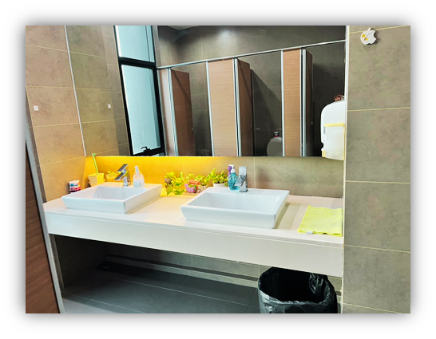
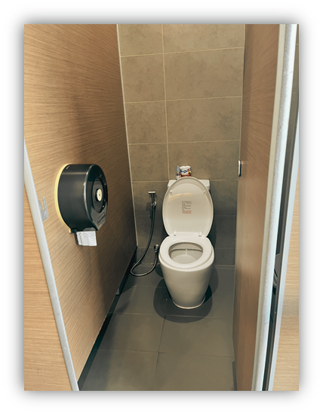
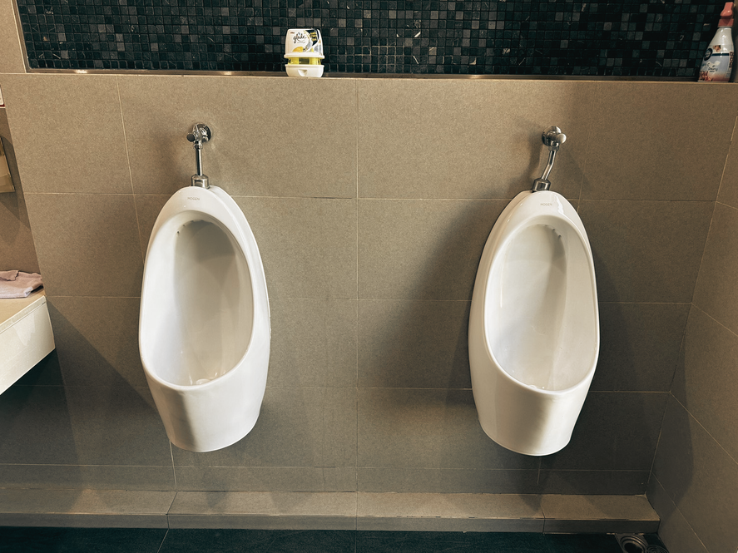
มาตราฐานกลาง 5ส
มาตราฐานกลาง : ห้องน้ำ ต่อ
รูปแสดงตัวอย่างที่ 2
รูปแสดงตัวอย่างที่ 3
รูปแสดงตัวอย่างที่ 4
12

